Slide 1
KIS云专业版出纳管理（3）-银行日记账
KIS服务营销部
2019.5

Slide 2
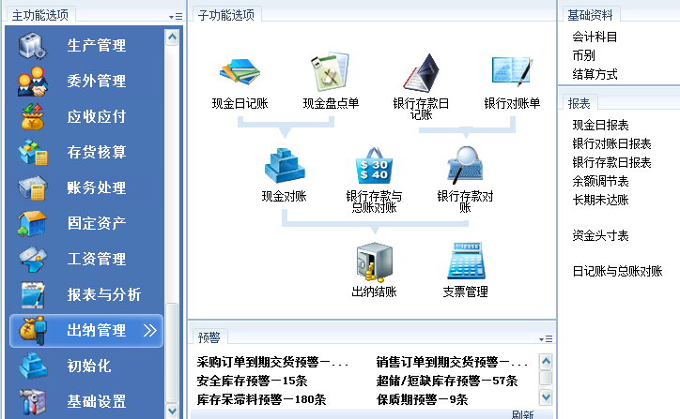
出纳管理

Slide 3
出纳管理功能图
初始化
日常处理
期末处理
现金盘点
现金对账
外部银行
科目+余额
现金日记账
总账
手工录入
未达账项
期末结账
银行日记账
银行对账单
余额调节表
银行对账
支票管理
银行存款与总账对账

Slide 4
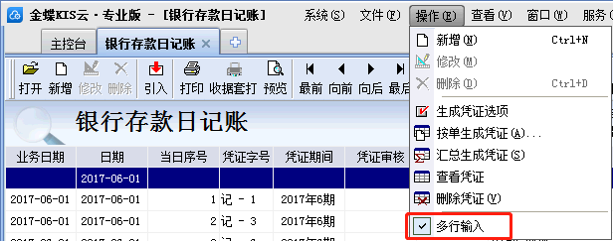
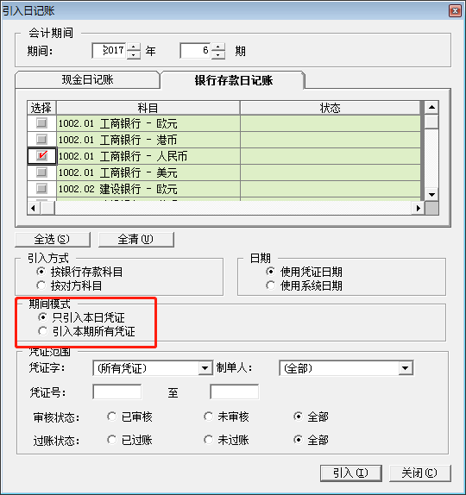
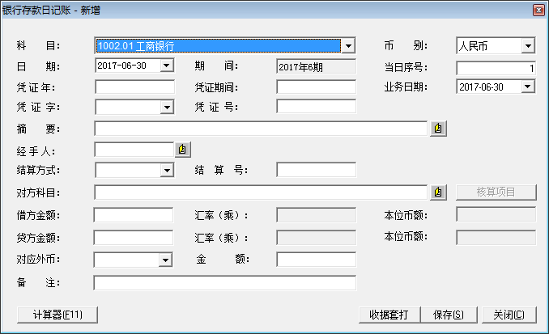
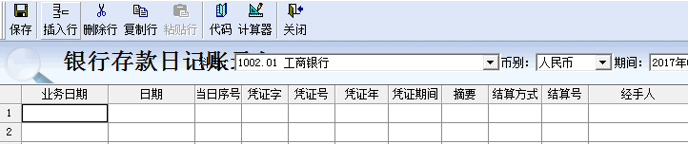
银行日记账
录入方式
  手工录入
  （逐笔新增）
  （多行录入）
  总账凭证引入
  注意引入期间模式

Slide 5
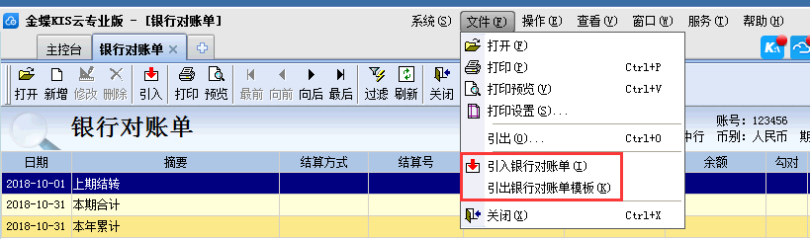
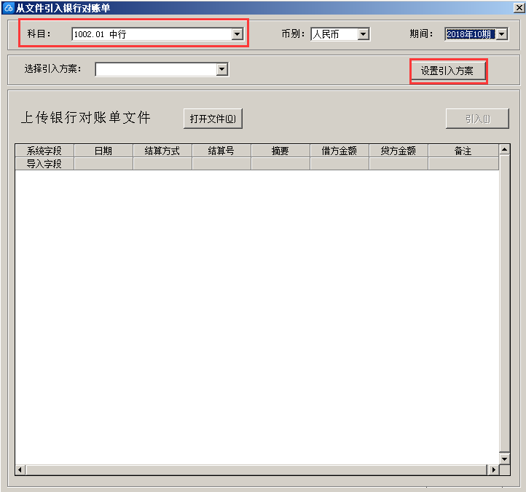
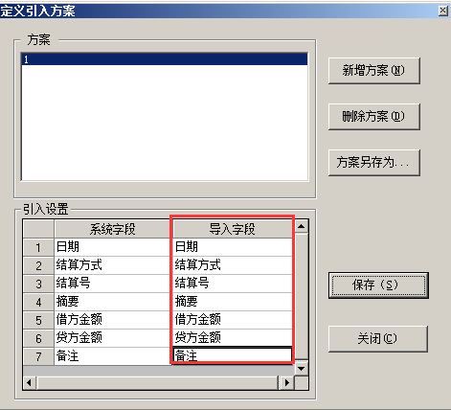
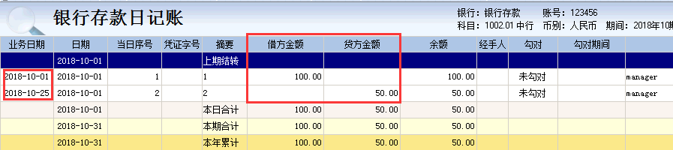
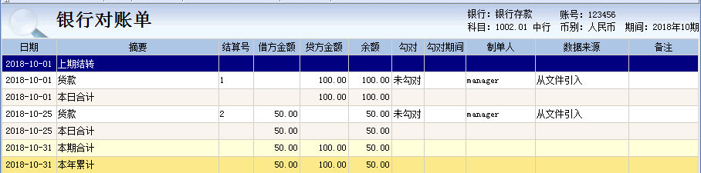

银行对账单
录入方式
  手工录入（逐笔输入、多行输入）
  模板引入
  编制原理
  与银行日记账方向相反，金额相等

Slide 6
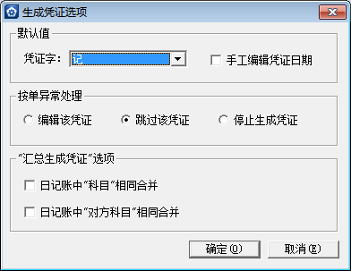
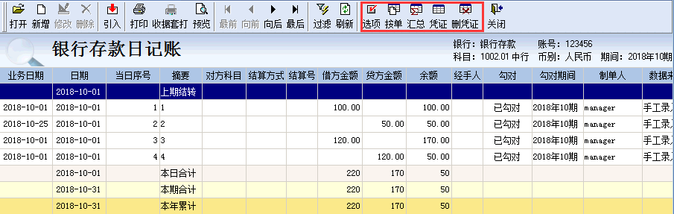
银行日记账生成凭证
  日记账生成凭证
  选项设置
  账务处理模块删除凭证需注意参数设置

Slide 7
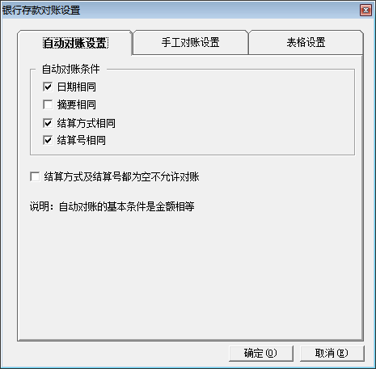
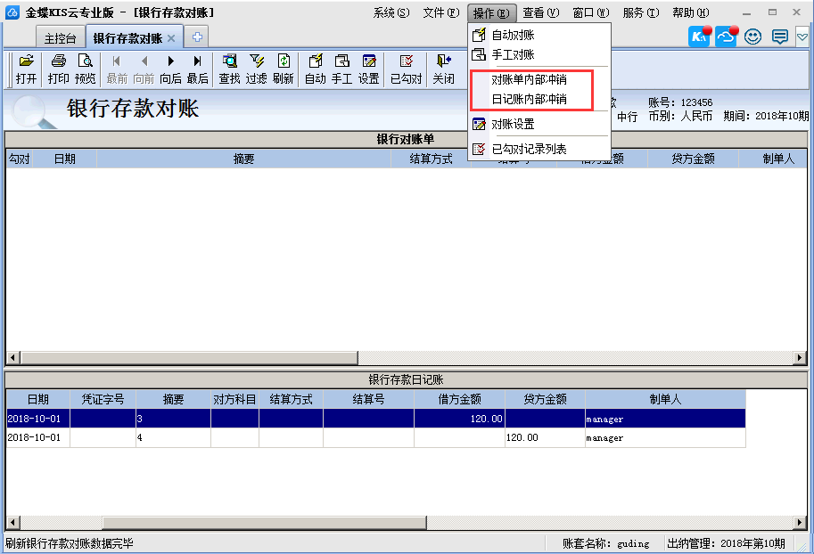
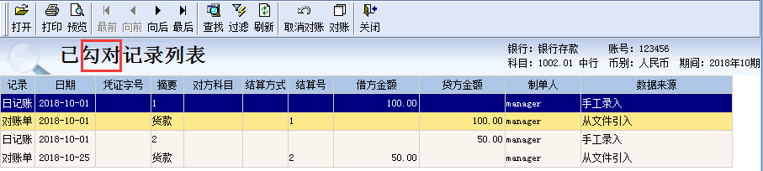
银行存款对账
  银行日记账与银行对账单对账
  日记账与对账单：勾对
  支持手动与自动对账
  支持内部冲销

Slide 8
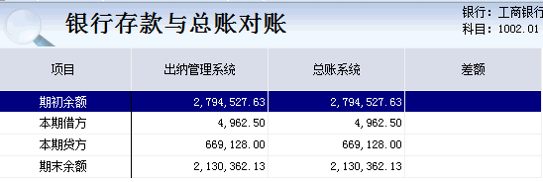
银行存款与总账对账
  银行日记账与凭证对账
  对账不平
  日记账与凭证没有对应
  日记账或凭证录入错误

Slide 9
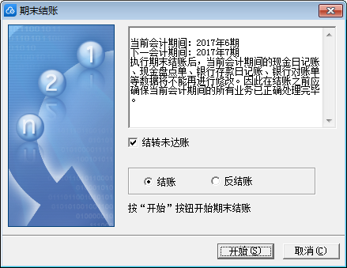
出纳结账
  单独结账
  不与账务处理一起结账，单独控制出纳结账

Slide 10

内容回顾
银行日记账生成凭证
银行日记账、银行对账单
银行存款对账、银行存款与总账对账

